Slide 1

StockMYPE
Aplicación web para la gestión de inventario de las MYPE del sector comercio
Primer avance del proyecto (AP1) · Desarrollo de Aplicaciones Web II (4697) · Cibertec
Profesor: [Nombre del profesor] · Grupo: [Integrantes]
Notes:
Presentar al equipo y el nombre del proyecto. StockMYPE ayuda a bodegas y pequeños negocios a controlar su inventario desde el celular o la computadora.

Slide 2
Esquema de la exposición
01
02
03
04
05
Diagnóstico
Objetivos
Justificación
Avance técnico
Conclusiones
Análisis SEPTE de las MYPE
Dos objetivos SMART
Aporte y beneficiarios
Login REST y pruebas de datos
Hallazgos y siguientes pasos
Notes:
Recorrer el esquema: primero el problema y su análisis, luego qué queremos lograr y por qué, después lo que ya está construido y finalmente las conclusiones.

Slide 3
El problema: MYPE sin control
99.1 %
76.5 %
44.2 %
de las empresas formales del Perú son MYPE (2024)
de las MYPE no lleva ningún registro de cuentas
de las MYPE formales se dedica al comercio
Fuente: PRODUCE, 2025
Fuente: ComexPerú – Enaho 2024
Fuente: PRODUCE, 2025
Notes:
Las MYPE son casi todas las empresas del país, pero tres de cada cuatro no registran nada. En comercio, el inventario es el principal activo: sin control hay quiebres de stock, sobrecompras y productos vencidos.

Slide 4




Diagnóstico: análisis SEPTE
Social
Económica
45.2 % de la PEA trabaja en MYPE; el 81.4 % de sus trabajadores son familiares del dueño.
Informalidad del 86.8 % y ventas que caen a 14.2 % del PBI (2024).
Política
Tecnológica
Ley N.° 32353 (2025) de formalización y competitividad MYPE; Ley de Gobierno Digital.
82 % usa Internet y el 89.2 % de usuarios accede desde el celular (INEI, IV-2025).
Notes:
Social: el negocio lo maneja la familia, sin personal administrativo. Económica: alta informalidad y sin registros. Política: la Ley 32353 impulsa la formalización. Tecnológica: el emprendedor ya tiene celular e Internet; falta la herramienta. Fuentes: PRODUCE, ComexPerú (Enaho 2024), INEI.

Slide 5

Oportunidad de mejora
Hoy
Con StockMYPE
Inventario en cuaderno o de memoria
No se sabe cuánto stock queda
Compras de más o productos agotados
Capital inmovilizado desconocido
Registro digital desde el celular
Stock y valor del inventario al instante
Alertas de stock bajo y agotado
Acceso seguro con contraseña cifrada
Notes:
La oportunidad: una aplicación web segura, gratuita y fácil de usar que reemplace el cuaderno y anticipe la reposición de productos.

Slide 6


Objetivos SMART
OBJ 1
OBJ 2
Al cierre de la semana 14, entregar una aplicación web Spring Boot + Angular con login cifrado (BCrypt) y CRUD REST (GET, POST, PUT, DELETE) persistido en MySQL, con 4/4 pruebas de la capa de datos aprobadas.
Al cierre de la semana 14, permitir consultar el stock y el valor del inventario en menos de 10 segundos e identificar el 100 % de productos con stock bajo o agotado, en una demo con 50+ productos.
Específico
Medible
Alcanzable
Relevante
Tiempo
Notes:
Explicar cómo cada objetivo cumple SMART: es específico (qué construimos), medible (4 métodos, 4/4 pruebas, menos de 10 segundos, 100 % de alertas), alcanzable con lo visto en el curso, relevante por el 76.5 % sin registros y con plazo en la semana 14.

Slide 7


Justificación y beneficiarios
Digitalizar el inventario reduce pérdidas por quiebre de stock y sobrecompras, ahorra tiempo al emprendedor y es un primer paso hacia la formalización.
Beneficiarios directos
Beneficiarios indirectos
Dueños de bodegas y minimarkets
Trabajadores del negocio
Equipo de desarrollo
Clientes de las bodegas
Proveedores y distribuidores
Entidades financieras y el Estado
Notes:
Directos: quienes usan el sistema y el equipo que lo desarrolla. Indirectos: clientes que encuentran productos, proveedores con pedidos ordenados y el sistema financiero con negocios que registran información.

Slide 8




Arquitectura de la solución
REST
JPA
Frontend
Backend
Base de datos
Angular 18 · Bootstrap 5
Spring Boot 3 · MVC · Security · JPA · Lombok
MySQL 8
Patrones: MVC, Repository, DTO, Service Layer, Inyección de dependencias e Interceptor HTTP. Seguridad con BCryptPasswordEncoder y HTTP Basic sin estado.
Notes:
El frontend Angular consume la API REST del backend Spring Boot, que persiste con JPA en MySQL. Mencionar las buenas prácticas y patrones de diseño que pide el curso.

Slide 9
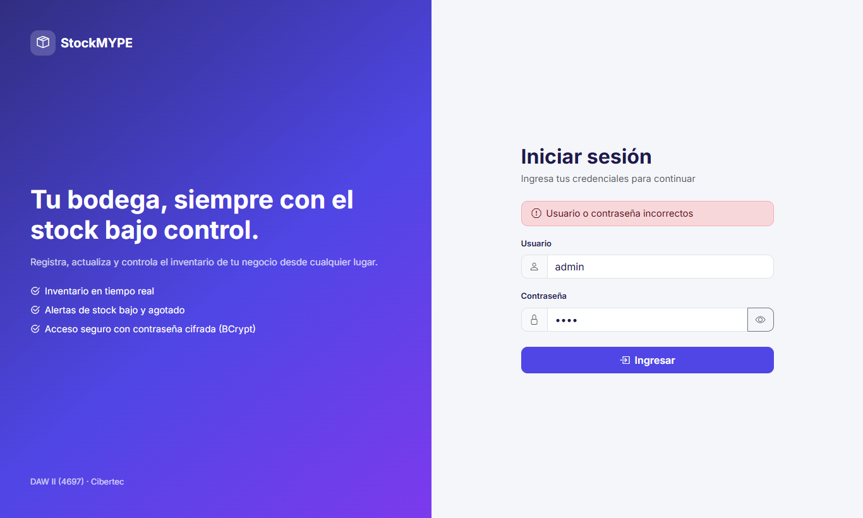
Servicio REST de login
POST /api/auth/login
200
Login correcto
400
Datos vacíos o inválidos
401
Usuario o contraseña incorrectos
Contraseña guardada con BCrypt ($2a$10$…): nunca en texto plano. Validaciones con Bean Validation y errores en JSON.
Notes:
Mostrar el login: si faltan datos responde 400, si la clave es incorrecta 401 con mensaje claro. La contraseña del usuario admin está cifrada con BCryptPasswordEncoder en la tabla usuarios.

Slide 10




Pruebas de la capa de acceso a datos
Insertar
Actualizar
Eliminar
Listar
Guarda y asigna ID
Cambia precio y stock
Borra por ID
Devuelve todos
4 / 4
mvn test → Tests run: 4, Failures: 0, Errors: 0 — BUILD SUCCESS
JUnit 5 + @DataJpaTest contra MySQL, con rollback en cada prueba.
Notes:
Las cuatro operaciones de la rúbrica están probadas: insertar, actualizar, eliminar y listar. Cada prueba corre en una transacción con rollback para no ensuciar la base de datos.

Slide 11
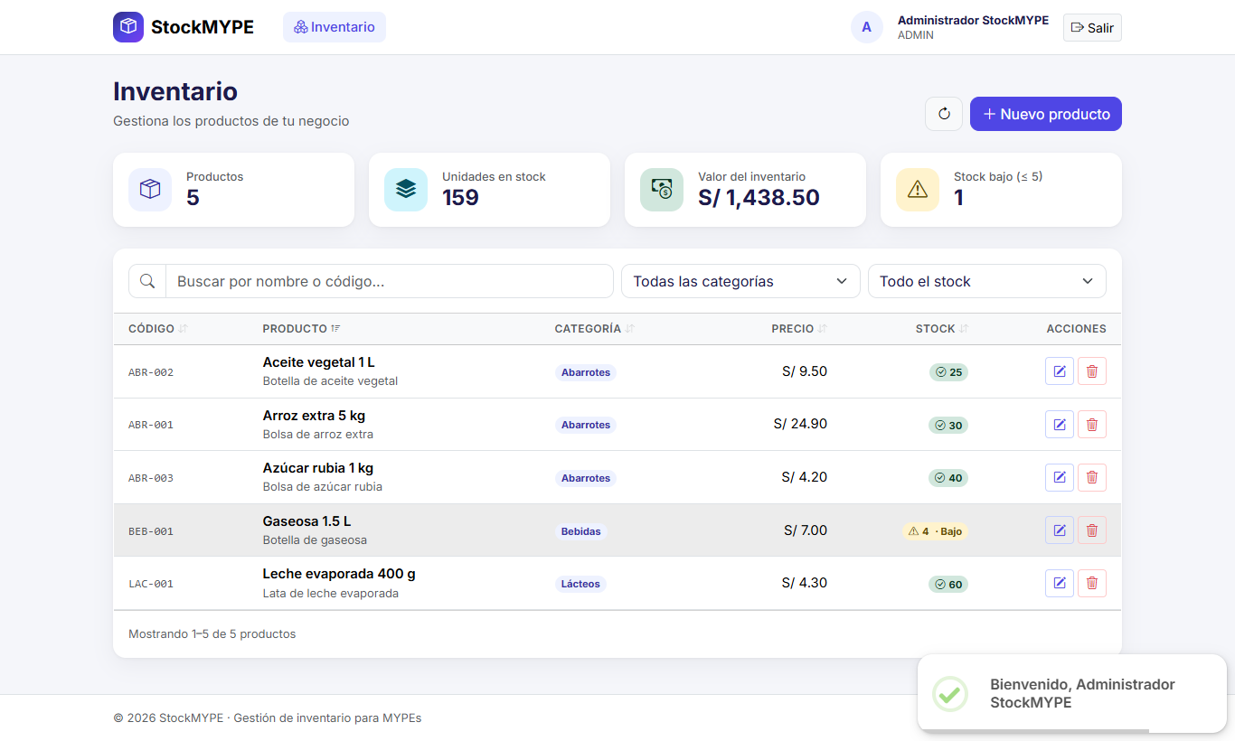
Avance de la aplicación
Indicadores del inventario
Búsqueda y filtros por categoría y stock
Alta, edición y eliminación con confirmación
Diseño adaptable al celular
Notes:
Si hay tiempo, hacer la demo en vivo: login, crear un producto, editarlo y eliminarlo. Los servicios GET, POST, PUT y DELETE ya están implementados y consumidos desde Angular, adelantando lo que pide la entrega final.

Slide 12
Conclusiones
1
Necesidad real
Con 76.5 % de MYPE sin registros, un control de inventario simple atiende un problema masivo, sobre todo en comercio.
2
Tecnología disponible
82 % usa Internet, casi siempre desde el celular: una app web responsiva y gratuita es viable.
3
Base técnica sólida
Login REST con BCrypt y validaciones, y 4/4 pruebas de datos: listos para completar el proyecto.
Notes:
Cerrar con las tres conclusiones y mencionar los siguientes pasos: validar con bodegueros reales y preparar la versión final con el video demo.

Slide 13
¡Gracias!
¿Preguntas? · github.com/nandoxts/DAWII-4697-StockMYPE
Notes:
Agradecer y abrir la ronda de preguntas.

